Slide 1
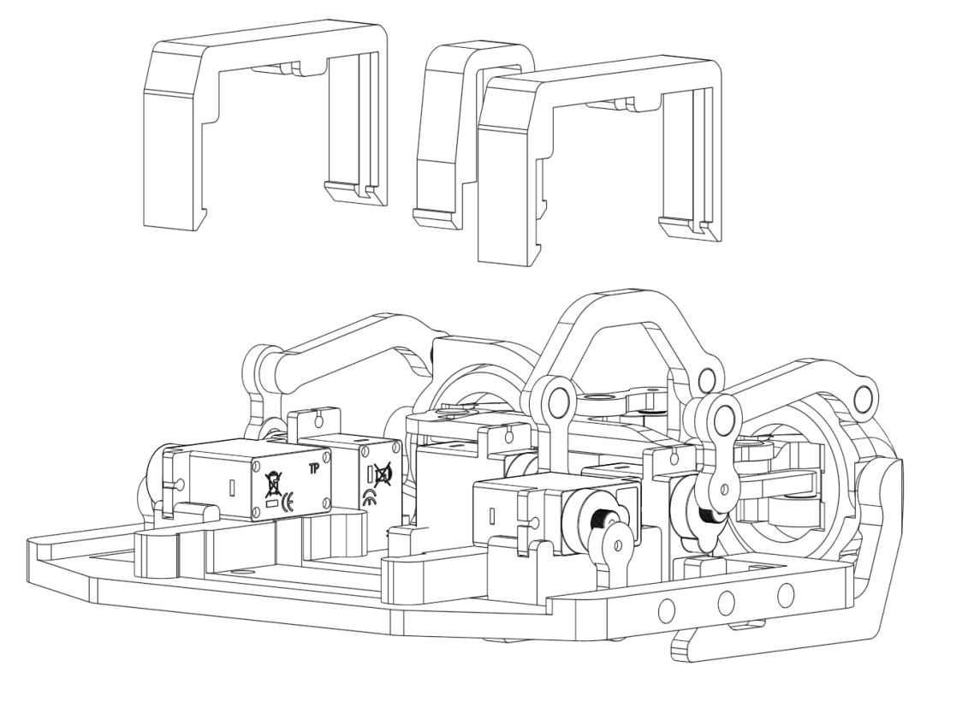
EyeMech ε3.2
Armado y calibración
Arduino Uno R3, ESP32, PCA9685 y DHT11
Ilustración del manual EyeMech, pág. 6
Notes:
Guía de armado del repositorio, docs/GUIA_ARMADO_EYEMECH.md.
Ilustración original de NM Robotics, pág. 6. https://makerworld.bblmw.com/makerworld/model/US83b6b7dde2b2f/design/2025-03-13_58f972adf6a6b.pdf

Slide 2
Componentes y funciones
El Uno controla el mecanismo. El ESP32 conecta el montaje con el panel de la PC.
Arduino Uno R3
ESP32 DevKit V1 (WROOM)
Lee el DHT11 y envía las posiciones al PCA9685 por I²C.
Intercambia datos con el Uno por UART y con la PC por Wi-Fi.
PCA9685 y seis microservos
DHT11
El módulo genera el PWM. El mecanismo usa seis MG90S o SG90 compatibles.
Mide temperatura y humedad. El panel recibe ambas lecturas.
Para el banco, prepara una fuente de 5 V, cables USB de datos y un interruptor para Hold/Move.
02
Notes:
Guía de armado del repositorio, docs/GUIA_ARMADO_EYEMECH.md.

Slide 3
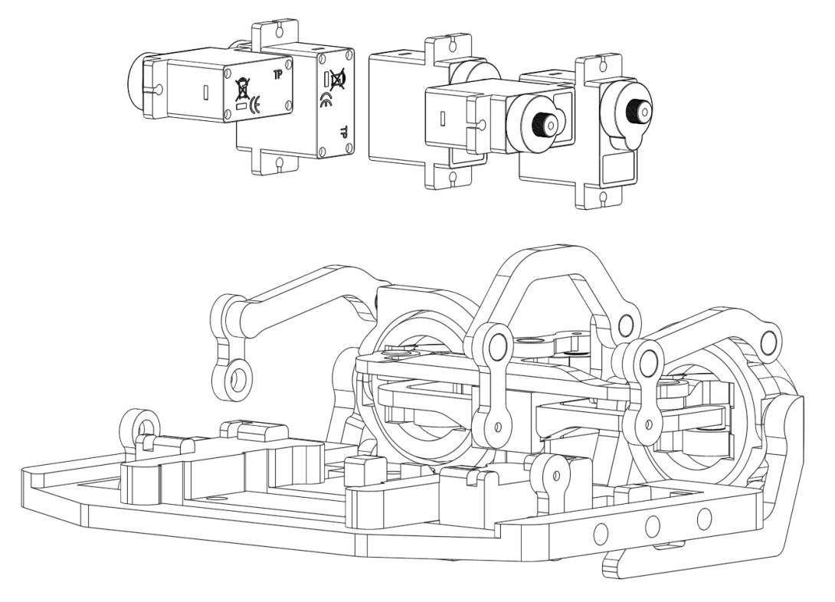
Montaje mecánico
Los brazos de los servos se fijan después de centrar el mecanismo.
1. Preparación de las piezas
Retira soportes y comprueba que los pivotes giren a mano sin roce.
2. Ojos y párpados
Encaja el conjunto en la base. Las palancas cortas van arriba y las largas abajo.
3. Cuerpos de los servos
Fija los servos con los retenes y etiqueta los cables. Deja los brazos desacoplados.
Orientación de los servos en el manual, pág. 6
03
Notes:
Guía de armado del repositorio, docs/GUIA_ARMADO_EYEMECH.md.
Manual EyeMech, pp. 2–6. https://makerworld.bblmw.com/makerworld/model/US83b6b7dde2b2f/design/2025-03-13_58f972adf6a6b.pdf

Slide 4
Alimentación y señales del Uno
Con las fuentes desconectadas, cablea la lógica y la alimentación de los servos.
Desde | Hasta
Uno A4 / A5 | PCA9685 SDA / SCL
Uno 5V | PCA9685 VCC y DHT11 VCC
Fuente externa +5 V | PCA9685 V+ (bornera de servos)
GND de fuente, Uno, ESP32, PCA y DHT11 | Tierra común
Uno D4 | DHT11 DATA
Uno D8 | Interruptor a GND
PCA9685 en 0x40. Si el DHT11 viene sin módulo, coloca 10 kΩ entre DATA y VCC.
Mantén VCC separado de V+. Verifica la polaridad y mide 5 V en V+ antes de conectar los servos.
04
Notes:
Guía de armado del repositorio, docs/GUIA_ARMADO_EYEMECH.md.
PCA9685: https://learn.adafruit.com/16-channel-pwm-servo-driver/pinouts
DHT11: https://learn.adafruit.com/dht

Slide 5
UART entre el Uno y el ESP32
Cruza TX y RX. Une las tierras y adapta los niveles en ambos sentidos.
Uno D3 (TX) hacia ESP32 GPIO16 (RX2)
Desde D3 coloca 1 kΩ hasta el nodo y 2 kΩ del nodo a GND. Conecta GPIO16 al nodo. Antes de conectar GPIO16, mide unos 3,3 V en el nodo con TX en reposo.
ESP32 GPIO17 (TX2) hacia Uno D2 (RX)
Usa un adaptador UART de 3,3 V a 5 V. Con un 74AHCT125, GPIO17 entra en 1A y 1Y sale hacia D2.
En el 74AHCT125 conecta 1OE a GND y VCC a 5 V del Uno. Une su GND a tierra común.
GPIO16 recibe la señal del divisor. Una conexión directa a D3 le aplicaría 5 V.
05
Notes:
Guía de armado del repositorio, docs/GUIA_ARMADO_EYEMECH.md.
ESP32 DevKitC: https://docs.espressif.com/projects/esp-idf/en/v5.3.1/esp32/hw-reference/esp32/get-started-devkitc.html
74AHCT125: https://www.ti.com/lit/ds/symlink/sn74ahct125.pdf

Slide 6
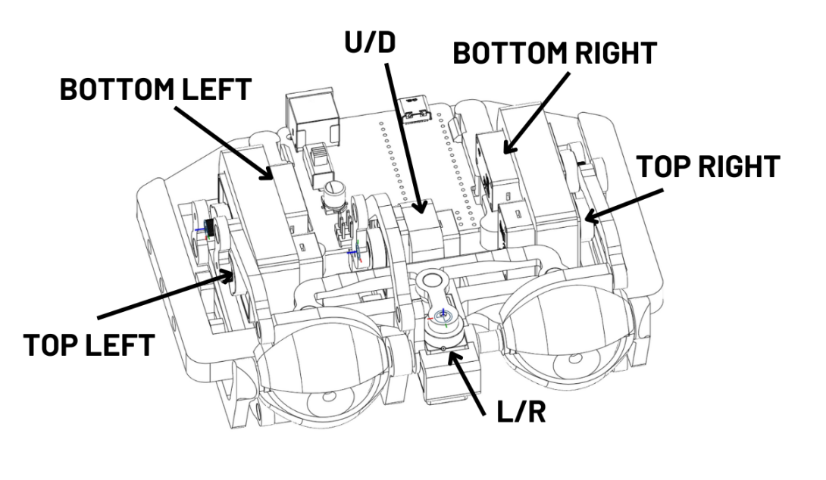
Canales de los seis servos
Orientación del manual con las pupilas hacia el observador.
Canal | Función | Move inicial
CH0 | L/R Horizontal | 60 a 120°
CH1 | U/D Vertical | 70 a 110°
CH2 | TL Superior izq. | 110°
CH3 | BL Inferior izq. | 70°
CH4 | TR Superior der. | 70°
CH5 | BR Inferior der. | 110°
Ubicación física en el manual, pág. 9
Hold pone los seis canales a 90°. En cada conector verifica el orden GND, V+ y PWM.
06
Notes:
Guía de armado del repositorio, docs/GUIA_ARMADO_EYEMECH.md.
Manual EyeMech, pp. 9–10. https://makerworld.bblmw.com/makerworld/model/US83b6b7dde2b2f/design/2025-03-13_58f972adf6a6b.pdf
Sentidos de apertura: https://github.com/will-cogley/EyeMech_Epsilon/blob/main/Code/NewFaceFollower.py

Slide 7
Carga de los firmwares
Mantén V+ apagado y D8 abierto mientras grabas las placas.
1. Placas y bibliotecas
Instala Arduino AVR Boards y el core de Espressif. Añade Adafruit PWM Servo Driver, DHT sensor library y WebSockets.
2. Wi-Fi del ESP32
Copia wifi_config.example.h como wifi_config.h. Escribe la red de 2,4 GHz, su clave y la IPv4 LAN de la PC en PC_SERVER_IP.
3. Grabación por USB
Selecciona Arduino Uno y ESP32 Dev Module en Arduino IDE. Compila y carga el sketch de cada placa por su puerto.
07
Notes:
Guía de armado del repositorio, docs/GUIA_ARMADO_EYEMECH.md.

Slide 8
Calibración en Hold
D8 abierto mantiene los ojos al frente y los cuatro párpados cerrados.
1. Arranque de la lógica
Enciende por USB. En el monitor del Uno a 115200 bps, confirma «PCA9685 0x40 OK. HOLD».
2. Referencia del estriado
Con los brazos desacoplados, energiza V+ para llevar los servos a 90° y marca la posición del estriado.
3. Acople de los brazos
Corta V+. Coloca los ojos al frente y los párpados cerrados sin presión. Fija los brazos en el diente más cercano.
Hold sigue aplicando par. Corta V+ antes de manipular el mecanismo.
08
Notes:
Guía de armado del repositorio, docs/GUIA_ARMADO_EYEMECH.md.
Pose de calibración del manual, pág. 10. https://makerworld.bblmw.com/makerworld/model/US83b6b7dde2b2f/design/2025-03-13_58f972adf6a6b.pdf

Slide 9
Primer movimiento en el banco
Prueba desde el monitor del Uno con la UART al ESP32 desconectada desde antes de energizar.
Apertura progresiva
En Hold envía CMD:O=0. Cierra D8 a GND para entrar a Move. Envía CMD:O=25, CMD:O=50 y CMD:O=100 si hay holgura.
Prueba de mirada y parpadeo
Usa CMD:EH=95,EV=90 para Pan y CMD:EH=90,EV=95 para Tilt. CMD:B=1 debe cerrar y reabrir los párpados.
Ajuste de los topes
Prueba cerca del centro y avanza por pasos. Si falta holgura, reduce el recorrido del canal en SERVOS antes de repetir.
Corta V+ si hay roce, zumbido continuo, tirones o calentamiento.
09
Notes:
Guía de armado del repositorio, docs/GUIA_ARMADO_EYEMECH.md.

Slide 10
Prueba del conjunto
En la PC, inicia el servidor desde la raíz del repo con las dependencias instaladas.
python -m uvicorn app:app --app-dir server_pc --host 0.0.0.0 --port 8000
Comprobación | Resultado esperado
Monitor del Uno | Temperatura y humedad cada 3,5 s. NA si falla la lectura.
Panel en la IP de la PC, puerto 8000 | ESP32 conectado y lecturas iguales a las del monitor.
Controles Pan, Tilt y Parpadear | Movimiento suave y sin roces ni reinicios.
Regreso a Hold al abrir D8 | Ojos al frente y párpados cerrados.
Verificado por software
Compilaron ambos firmwares. La telemetría, la reconexión y los comandos pasaron con clientes simulados. El conjunto físico queda por comprobar en banco.
10
Notes:
Guía de armado del repositorio, docs/GUIA_ARMADO_EYEMECH.md.

